Slide 1
Подготовили: воспитатели МДОУ детского сада «Росинка» Букина Е. В., Макарова Е. Ю. г. Мышкин, май 2017г.
Муниципальное дошкольное образовательное учреждение
детский сад «Росинка»
Проект
по патриотическому воспитанию
для детей дошкольного возраста 6 – 7 лет
«День Победы»

Slide 2
Тип проекта: творчески - информационный. Продолжительность: краткосрочный. Сроки проведения: 2 – 22 мая 2017 г. Участники проекта: дети подготовительной группы, родители, педагоги.

Slide 3
Актуальность Патриотическое воспитание подрастающего поколения является одной из самых актуальных задач нашего времени. Понятие «патриотизм» включает в себя любовь к Родине, к земле, где родился и вырос, гордость за исторические свершения народа. Современные дети разделены во времени с непосредственными участниками Отечественной Войны уже несколькими поколениями. Каждое следующее поколение знает о Великой Отечественной Войне все меньше и меньше. Поэтому необходимо ещё до школы сформировать у детей первоначальные достоверные представления об истории нашей Родины, интерес к её изучению в будущем.

Slide 4
Цель: воспитание патриотизма, чувства гордости за подвиг нашего народа в Великой Отечественной Войне. Задачи: 1. Сообщить элементарные сведения о Великой Отечественной Войне. 2Воспитывать гордость и уважение к ветеранам ВОВ. 3. Формировать чувство гордости за родину, за наш народ. 4. Воспитывать трепетное отношение к празднику победы, уважение к заслугам и подвигам воинов Великой Отечественной Войны. 5. Привлечь родителей к совместной деятельности.

Slide 5
Планируемые результаты
Дети | Родители
По окончанию работы над проектом: -дети имеют знания о легендарном прошлом нашей Родины, о Великой Отечественной Войне; - дети имеют представление о маршале Жукове; - дети знают героев своей семьи; -дети осознанно проявляют уважения к заслугам и подвигам воинов Великой Отечественной войны. | - Родители вовлечены в педагогический процесс ДОУ; - родители осознали важность патриотического воспитания дошкольников.

Slide 6
Подготовительный этап - подготовка материала о ВОВ; - рассматривание иллюстраций; - проведение анкетирования для родителей; - подбор литературных произведений о войне; - подготовка бесед, конспектов о ВОВ.

Slide 7
Основной этап
Работа с детьми | Работа с родителями:
Беседы:«Что такое героизм?»,«День Победы» «Георгиевская лента – символ Дня Победы»«Ордена и медали» ,«Они защищали Родину». НОД: аппликация «Военная техника»; рисование «Великая Отечественная война»; конструирование оригами «Журавль». Чтение художественной литературы: - чтение и разучивание стихов ко дню Победы; - отгадывание загадок; - чтение глав из книги В. Бахревский «Героическая азбука»; - Л. Кассиль «Держись, капитан!»; - С.Алексеев «Рассказы о маршале Жукове», «Последний штурм»; - А. Митяев»В холодном море»; - З. Сорокин «Поединок в снежной пустыне». Дидактические игры: «Назови виды войск», «Кому, что?». Игра – викторина «Эта Великая Отечественная Война». Экскурсия к Мемориалу Победы, возложение цветов. Экскурсия в библиотеку «Книги о ВОВ». | Анкета «Память о Великой Отечественной Войне» Консультация «Традиции, которые нужно передавать по наследству». Рекомендации «Что нужно рассказать ребёнку дошкольного возраста о ВОВ и о Победе». Пополнение книги памяти «Никто не забыт, ничто не забыто». Изготовление поделок, оформление выставки «Этот День Победы».

Slide 8
Заключительный этап
Оформление выставки военных экспонатов.
Игра – викторина «Эта Великая Отечественная Война».

Slide 9
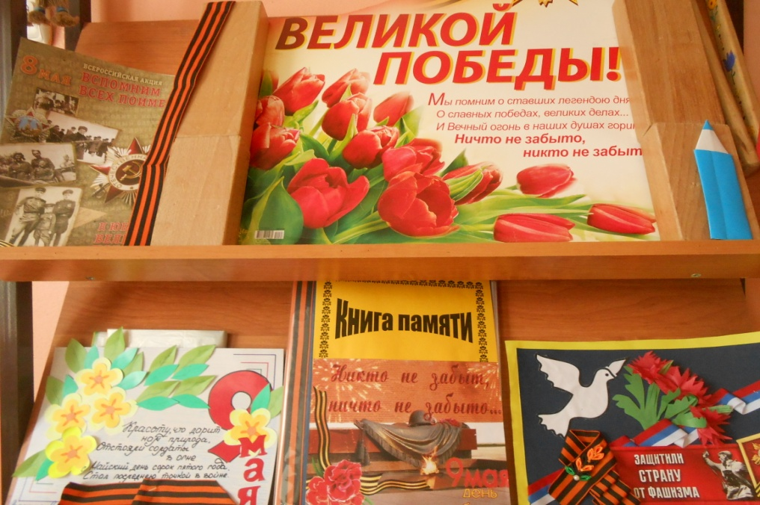
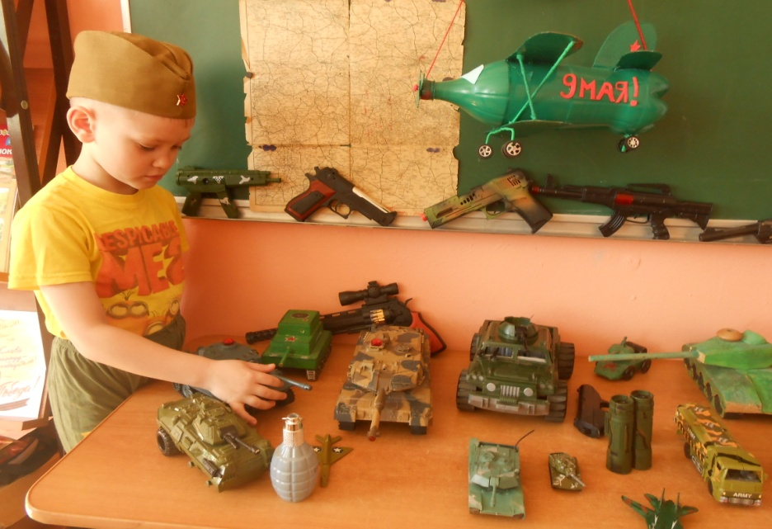
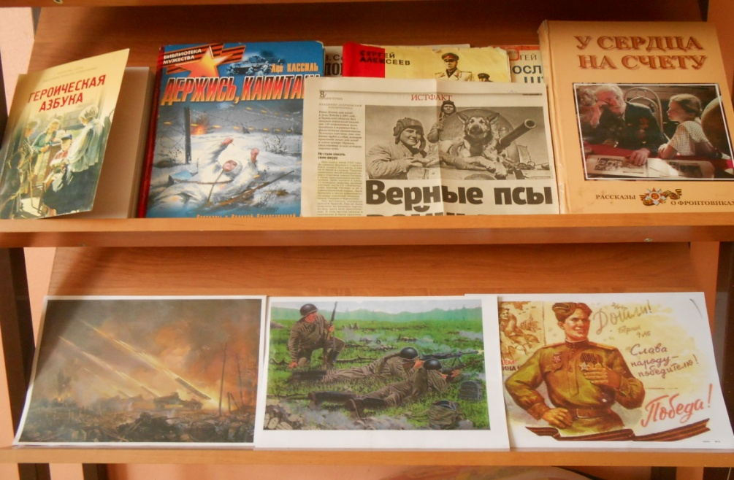

Slide 10
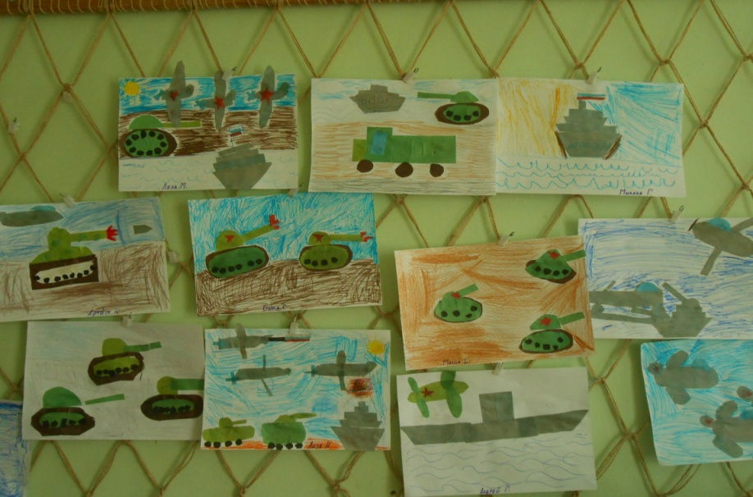
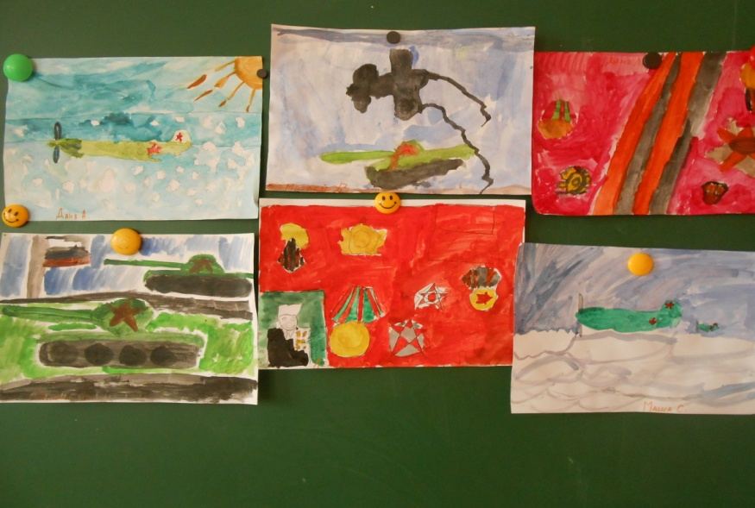
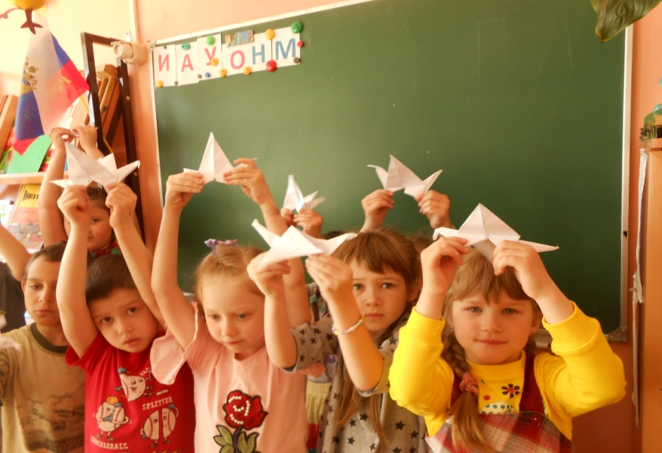
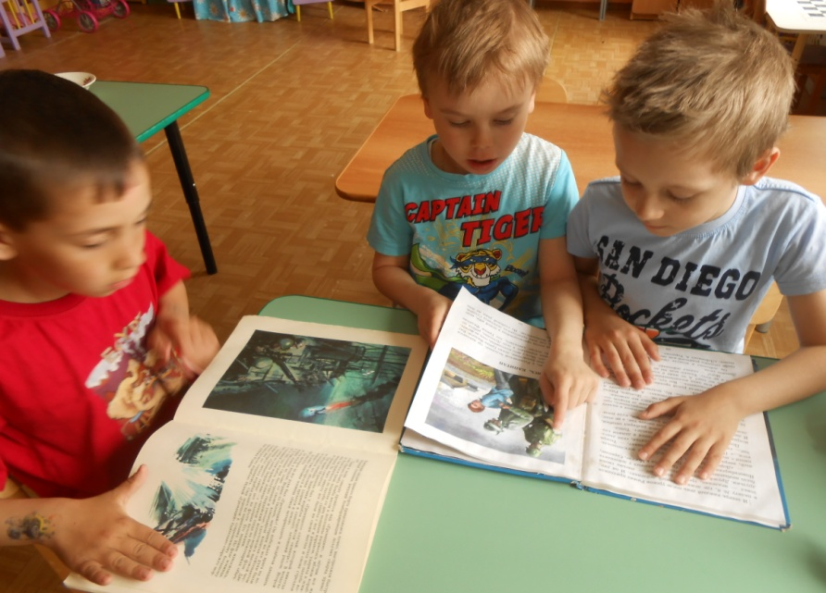

Slide 11
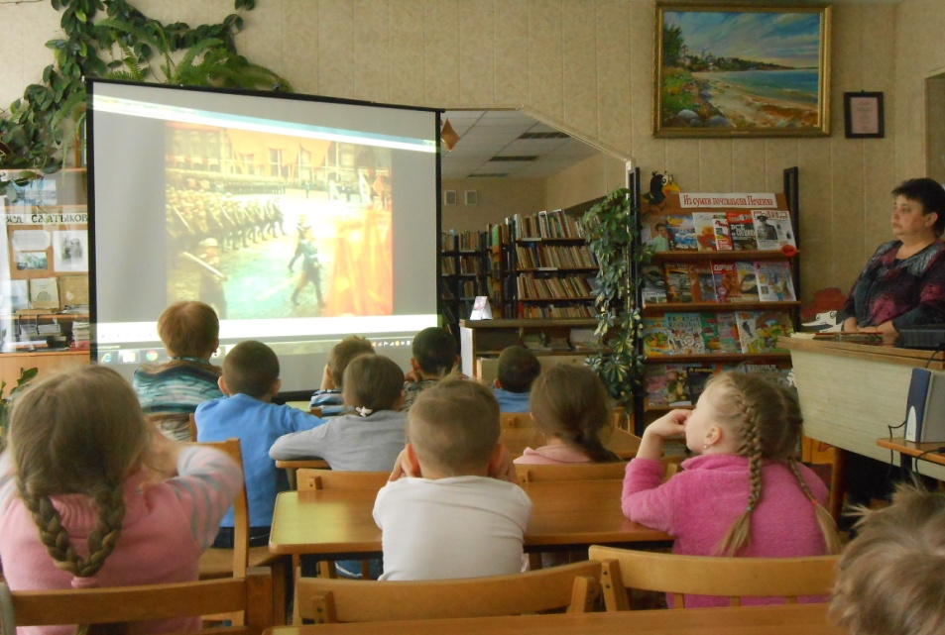
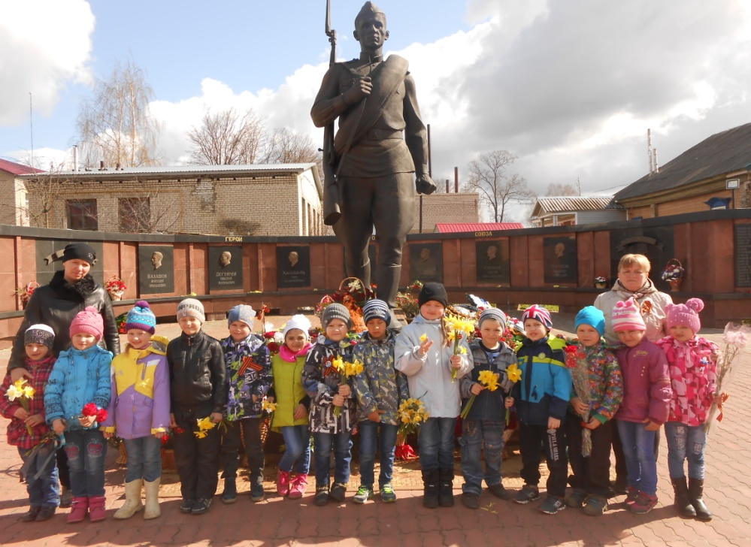

Slide 12
Спасибо за внимание !

